Slide 1
Pelatihan Pelaksanaan Pembelajaran Matematika Sekolah Menggunakan Mobile Learning Pada Masa Pandemi
Kamis & Jumat / 22 & 23 Juli 2021
Oleh: Zhuzetta AnisaFitry

Slide 2
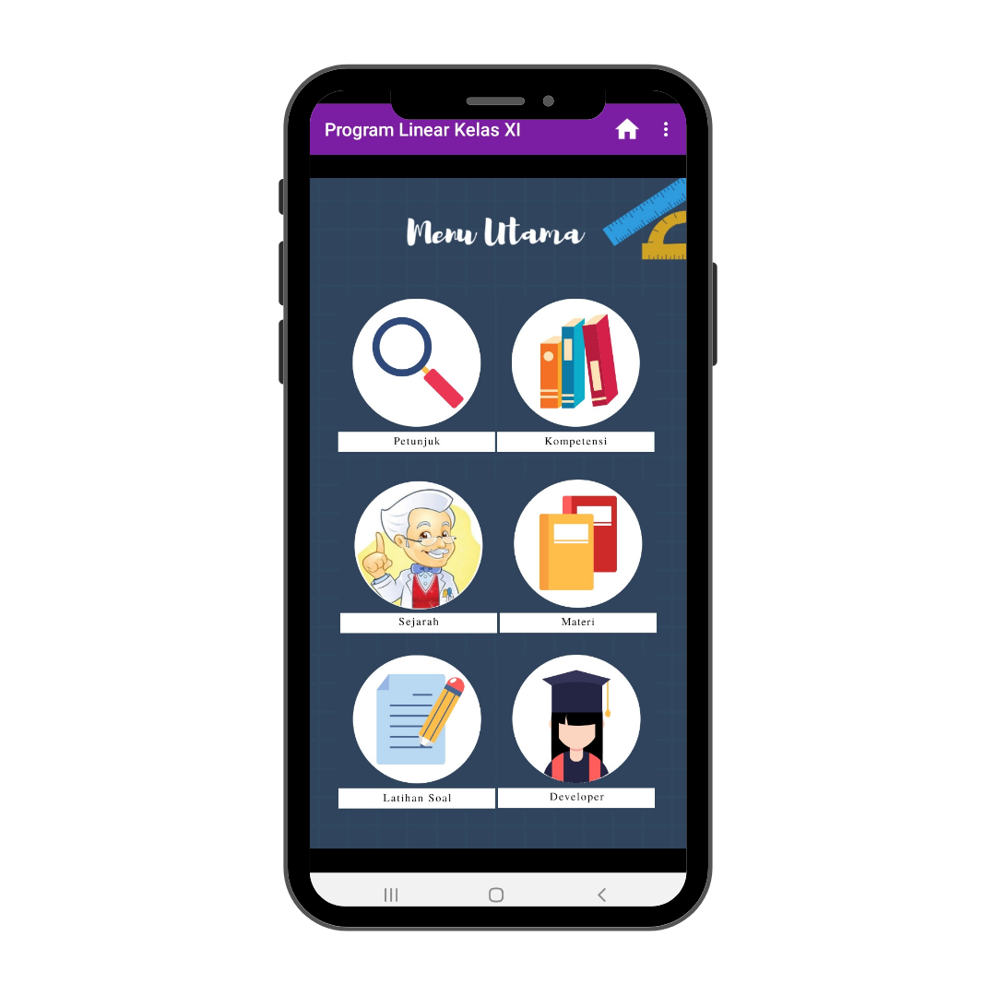
Apa itu Mobile Learning?

Slide 3
Definisi Mobile Learning
Warsita (2010:65) Mobile Learning ialah pembelajaran yang mengadopsi perkembangan teknologi mobile yang dimanfaatkan sebagai aplikasi pembelajaran.
Suprianto et al. (2019:85) mendefinisikan “Mobile learning is the delivery of electronic learning materials on mobile computing devices that can be accessed anywhere and anytime”.
Surahman (2019:52) Mobile Learning merupakan salah satu aplikasi pembelajaran yang inovatif dan memotivasi semangat belajar peserta didik.
Mobile Learning merupakan salah satu aplikasi pembelajaran yang memanfaatkan teknologi mobile yang bisa digunakan dimana dan kapan saja.

Slide 4
Komponen-komponen Mobile Learning
Opening
Tampilan awal/utama
Latihan Soal

Slide 5
Manfaat Mobile Learning
1
Pandemi Covid-19 terhadap proses pembelajaran
4
Dapat memicu daya tarik, mendorong semangat peserta didik untuk fokus mempelajari materi pelajaran matematika
Untuk meningkatkan produktivitas peserta didik dengan membuat pengetahuan dan pembelajaran yang tersedia kapan saja
Perkembangan IPTEK di era revolusi industri 4.0 terhadap pendidikan
2
3
Mobile learning

Slide 6
Keunggulan Mobile Learning
Pengguna dapat mengakses pembelajaran dari mana saja.
Pembelajaran dapat dilakukan setiap saat.
Penggunaan buku diganti dengan RAM yang dapat mengatur dan menghubungkan pembelajaran.
Pembelajaran dirancang pada perangkat mobile.
Pembelajaran dapat dikombinasikan dengan game yang menyenangkan.

Slide 7
Software untuk membuat Mobile Learning
Construct 2
Construct 2 adalah salah satu pembuatan permainan yang sederhana. Akan tetapi bukan hanya permainan saja, kini construct 2 juga bisa digunakan sebagai aplikasi pembuatan media pembelajaran.
Pangestu & Andriani (2020:19-20) construct 2 tidak menggunakan bahasa pemrograman, perintah diatur dalam evensheet yang terdiri dari even dan action
Construct 2 memiliki dua lisensi yaitu gratis dan berbayar.

Slide 8
Website 2 APK
Website 2 APK adalah software yang dapat digunakan untuk mengubah situs web (HTML5) menjadi aplikasi yang kompatibel dengan sistem operasi Android
Website 2 APK menggunakan dua lisensi yaitu gratis dan berbayar,

Slide 9
THANK YOU

